Slide 1
Codurile de Etică ARPIM Noutăţi
Cornelia Preda – coordonator grup de etică ARPIM
Bucureşti - Iunie 2014
Mai întâi ne fecem obiceiurile apoi obiceiurile ne definesc pe noi.
Lucruri măreţe se dezvoltă din începuturi mici.
John Dryden
Conţinutul acestei prezentări nu reprezintă poziţia AbbVie S.R.L

Slide 2
Istoric
EFPIA - European Federation of Pharmaceutical Industries and Associations fondată în 1978
ARPIM – Asociaţia Română a Producătorilor Internaţionali de Medicamente înfiinţată în 1995
Începând cu anul 2004, ARPIM este afiliată la EFPIA
Abbott Products; Abbvie; Alcon; Amgen;
Angelini Pharmaceuticals; Astellas Pharma;
AstraZeneca Pharma; Bayer; Berlin-Chemie A.Menarini;
Boehringer Ingelheim; Boiron ; Bristol Myers Squibb;
Chiesi; Eli Lilly; GSK; Ipsen Pharma; Johnson & Johnson;
Lundbeck Export; Merck; Merck Sharp & Dohme;
Novartis Pharma Services; Novo Nordisk Farma; Pfizer;
Sanofi Aventis; Servier Pharma; Takeda Pharmaceuticals;
UCB Pharma; Vifor
ARPIM a adoptat, în mai 2005, primul Cod ARPIM.
Codul ARPIM de etică
în promovarea medicamentelor eliberate pe bază de prescripţie medicală şi
în interacţiunile cu profesioniştii din domeniul sanitar

Slide 3
Prezent
codUL ARPIM PENTRU PRACTICI ETICE
ÎN INTERACŢIUNEA CU ORGANIZAŢIILE DE PACIENŢI
CODUL ARPIM PENTRU PRACTICI ETICE
ÎN PROMOVARE ŞI ÎN INTERACŢIUNEA CU PROFESIONIŞTII DIN DOMENIUL SANITAR
CODUL ARPIM PENTRU TRANSPARENŢA TRANSFERURILOR DE VALOARE
CĂTRE PROFESIONIŞTII DIN DOMENIUL SANITAR ŞI CĂTRE INSTITUŢIILE SANITARE
Adoptate de către Board-ul ARPIM în 03 decembrie 2013 şi ratificate de
Adunarea Generală a ARPIM din 12 decembrie 2013

Slide 4
Promovare
desemnează toate activităţile iniţiate de companii şi orice activitate sponsorizată de acestea sau întreprinsă sub egida unui membru ARPIM, care promovează prescrierea, distribuirea, vânzarea, administrarea, recomandarea sau consumul produsului sau produselor sale medicamentoase.
Acest termen include:
promovare şi comunicare orală şi scrisă;
publicitatea prin reviste şi corespondenţă poştală directă;
furnizarea de mostre;
oferirea de materiale relevante pentru practicarea medicinei şi farmaciei şi sau materiale educaţionale
organizarea şi/sau sponsorizarea întâlnirilor promoţionale sau ştiinţifice, inclusiv plata cheltuielilor legate de participarea la aceste întâlniri;
furnizarea directă sau indirectă de informaţii medicale către publicul larg;
toate celelalte acţiuni de influenţare a vânzărilor, sub orice formă, cum ar fi participarea la expoziţii, utilizarea casetelor audio, a filmelor, înregistrărilor, radioului, televiziunii, internetului, mediilor electronice, a sistemelor interactive de date şi a altor metode asemănătoare.
Promovarea trebuie să încurajeze utilizarea raţională a produselor medicamentoase prin prezentarea lor obiectivă şi fără a exagera proprietăţile acestora.
Toate informaţiile trebuie să poată fi documentate ştiinţific.

Slide 5
Interacţiuni

Slide 6
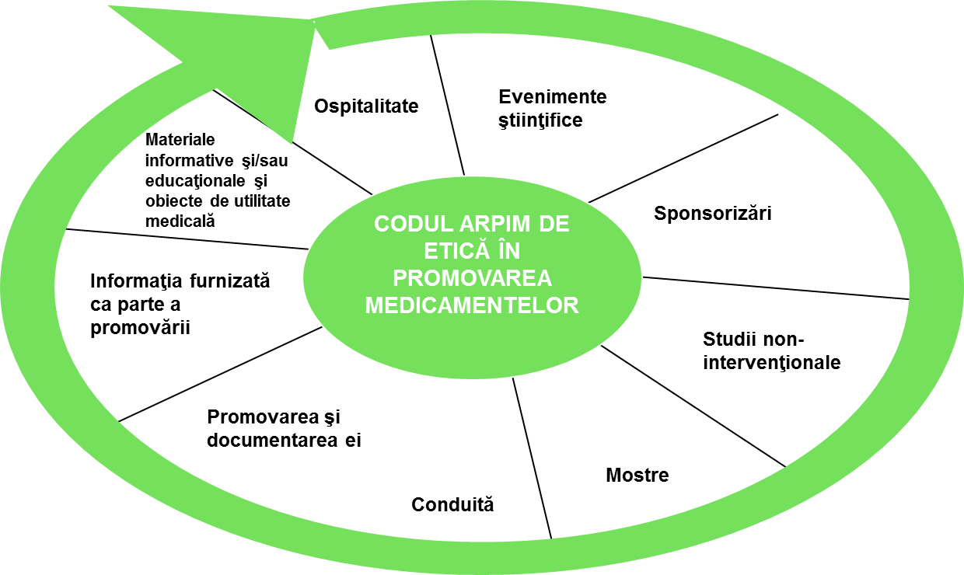
Inedite şi Importante
Standardul global al companiei membre ARPIM
Legile şi reglementările naţionale
Standardele ARPIM
Se aplică cea mai restrictivă!
Indicaţiile terapeutice neacoperite de APP:
nu pot fi incluse în activitatea de promovare
pot fi publicate* având menţiunea explicită ‘indicaţii în afara etichetării’/ ‘off-label’
* Se pot furniza informaţii în afara indicaţiilor specificate în APP exclusiv ca răspuns la o cerere spontană din partea unui PDS doar prin intermediul departamentelor specializate (Medical/Stiintific).
OSPITALITATE
Nu poate fi furnizată decât persoanelor care au calificarea corespunzătoare şi un interes ştiinţific profesional pentru evenimentul respectiv
Trebuie să fie rezonabilă şi extinsă strict pe durata evenimentului: sosire cel mai devreme în ziua dinaintea deschiderii şi plecare cel mai târziu în ziua următoare închiderii lucrărilor, în funcţie de programul evenimentului şi orarul zborurilor disponibile
Trebuie să se limiteze la cheltuielile de deplasare, masă, cazare şi taxele reale de participare
Este interzisă organizarea oricarui episod de divertisment subsidiar unui eveniment sau sponsorizarea participării la divertisment în timpul unui eveniment organizate de un terţ.
“promovare off-label”

Slide 7
Inedite şi Importante
MOSTRE
Numărul de mostre acordate pentru fiecare medicament eliberat pe bază de prescripţie medicală este limitat la maxim 4 unităţi din cea mai mică formulare disponibilă pe piaţa locală, pe medic, pe an, timp de 2 ani de la primirea primei solicitări pentru produsele lansate după 31 decembrie 2011.
Pentru produsele tranzacţionate în baza unei Autorizaţii de Punere pe Piaţă emisă înainte de această dată, NU pot fi acordate mostre.
Studii non-intervenţionale
sunt, prin definiţie, de natură necomparativă, neexperimentală şi neintervenţională
nu sunt menite să crească numărul de prescripţii, ci doar să genereze informaţii adiţionale asupra eficacităţii şi siguranţei pentru o populaţie de pacienţi reali în practica de zi cu zi
trebuie efectuate în conformitate cu legislaţia în vigoare
pot fi efectuate numai pentru o perioadă de timp limitată
nu sunt permise reînnoiri succesive, având acelaşi obiectiv şi cu aceiaşi investigatori
trebuie să genereze rezultate ştiinţifice identificabile prin:
publicare
documentarea de date suplimentare cu privire la profilul de siguranţă

Slide 8
Inedite şi Importante
Sponsorizările/Donaţiile către instituţii publice de îngrijire a sănătăţii, organizaţii sau asociaţii (care au atari obiectiv de lucru)
sunt realizate cu scopul de a sprijini îngrijirea sănătăţii sau cercetarea;
nu constituie un îndemn de a recomanda, prescrie, achiziţiona, distribui, vinde sau administra anumite produse medicamentoase.
se bazează pe solicitarea specifică a instituţiei / organizaţiei respective
trebuie să fie direct legat de activităţile medicale şi în beneficiul direct sau indirect pacientului
sunt notificate către Grupul de lucru pentru un mediu etic
Utilizarea serviciilor (prelegeri, consultare, cursuri educative şi/sau consiliere)
a) În baza unui contract sau un acord scris;
b) Nevoie legitimă pentru serviciile respective clar identificată înainte de solicitarea serviciilor şi de încheierea acordurilor;
c) Consultanţii selectaţi în baza unor criteii de către persoanele responsabile pentru selectarea consultanţilor cu expertiza necesară;
d) Numărul profesioniştilor din domeniul sanitar implicaţi/angajaţi este rezonabil pentru a îndeplini nevoia identificată;
e) Angajarea profesionistului din domeniul sanitar pentru a presta serviciul relevant nu este un îndemn pentru a recomanda, a prescrie, a achiziţiona, a distribui, a vinde sau a administra un produs medicamentos; şi
f) Compensarea pentru servicii este rezonabilă şi reflectă valoarea corectă de piaţă a serviciilor prestate;

Slide 9
Inedite şi Importante
Misiunea EFPIA, şi implicit a ARPIM, rezumată de motto-ul
“Produse medicamentoase noi pentru o sănătate mai bună”,
este de a promova cercetarea şi dezvoltarea farmaceutică în scopul de a descoperi soluţii terapeutice mai bune pentru îmbunătăţirea sănătăţii oamenilor.
Industria farmaceutică are multe interese comune cu organizaţiile de pacienţi, care reprezintă sau sprijină nevoile pacienţilor şi ale persoanelor care se ocupă de îngrijirea lor.
Companiile membre ARPIM se angajează să menţină în colaborarea cu organizaţiile de pacienţi înalte standard etice!
asigurarea independenţei organizaţiilor de pacienţi, din punct de vedere al opţiunilor politice, al strategiei şi al activităţilor acestora;
parteneriatele dintre organizaţiile de pacienţi şi industria farmaceutică se bazează pe respect reciproc, opiniile şi deciziile fiecărui partener având valoare egală;
Industria farmaceutică nu va solicita, iar organizaţiile de pacienţi nu îşi vor asuma promovarea unui anumit medicament care se eliberează pe bază de prescripţie medicală (denumit în continuare “produs/e”);
Obiectivele şi domeniul oricărui parteneriat vor fi transparente.
Sprijinul financiar şi nefinanciar acordat de industria farmaceutică va fi făcut întotdeauna cunoscut în mod clar;
Industria farmaceutică încurajează susţinerea organizaţiilor de pacienţi din surse multiple

Slide 10
Nou
CODUL ARPIM PENTRU TRANSPARENŢA TRANSFERURILOR DE VALOARE
CĂTRE PROFESIONIŞTII DIN DOMENIUL SANITAR ŞI CĂTRE INSTITUŢIILE SANITARE
Cu prima raportare prevăzută pentru 2016 conţinând datele colectate în 2015
Level of Disclosure | 2016 based on 2015 data
Aggregate | Research & Development ToV to HCPs/HCOs related to the planning and conduct of: Non-clinical studies (as defined in the OECD Principles of GLP) Clinical trials (as defined in Directive 2001/20/EC) Non-interventional studies that are prospective in nature and that involve the collection of patient data from or on behalf of individual, or groups of, HCPs specifically for the study (cfr Section 15.02 of the EFPIA HCP Code)
Individual HCO “following the money” | Donations & Grants to HCOs Contribution to costs of events Sponsorship agreements with HCOs/third parties appointed by HCOs to manage an event Registration fees Travel & accommodation Fee-for-service & consultancy Fees Related expenses agreed in the fees for service or consultancy contract
Individual HCP “following the money” | Contribution to costs of events Registration fees Travel & accommodation Fees for service & consultancy Fees Related expenses agreed in the fees for service or consultancy contract
Each company shall publish a note summarising the methodologies used in preparing their disclosures and identifying transfers of value for each category described above.

Slide 11
Ordonanţa de urgenţă nr. 2/2014 pentru modificarea şi completarea Legii nr. 95/2006 privind reforma în domeniul sănătăţii, precum şi pentru modificarea şi completarea unor acte normative
...şi mai Nou
Art. 7991. -
Producătorii, deţinătorii de autorizaţii de punere pe piaţă sau reprezentanţii acestora în România şi distribuitorii angro şi en detail de medicamente, dispozitive medicale şi materiale sanitare au obligaţia să declare Ministerului Sănătăţii şi Agenţiei Naţionale a Medicamentului toate activităţile de sponsorizare, precum şi orice alte cheltuieli suportate pentru medici, asistenţi medicali, organizaţii profesionale, organizaţii de pacienţi şi orice alt tip de organizaţii care au activităţi în domeniul sănătăţii.
(2) Obligaţia prevăzută la alin. (1) revine şi beneficiarilor activităţilor de sponsorizare, medici, asistenţi medicali, organizaţii profesionale, organizaţii de pacienţi şi orice alt tip de organizaţii care au activităţi în domeniul sănătăţii.

Slide 12
Credem cu tărie că cercetarea poate salva vieţile oamenilor, iar companiile farmaceutice răspund nevoilor de tratament ale pacienţilor prin investiţii continue în cercetare.
Credem că pentru toate provocările din medicină trebuie să existe o soluţie. Soluţia noastra este inovaţia.
Munca noastră de zi cu zi se bazează pe acest crez.
Companiile membre ARPIM investesc permanent în cercetare şi dezvoltare, cu scopul de a oferi pacienţilor români, în acelaşi timp cu pacienţii europeni, medicamente inovatoare de multe ori singura lor şansă la viaţă.

Slide 13
Mulţumesc!

